Slide 1
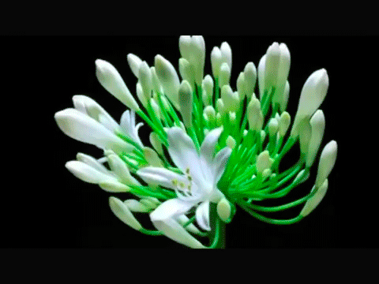
সবাইকে অনেক অনেক
শুভেচ্ছা

Slide 2
মো: আবদুস সাত্তার
সহকারি শিক্ষক
সাতেশ্বর সরকারি প্রাথমিক বিদ্যালয়
কুমিল্লা

Slide 3
শ্রেণি : ১ম
বিষয়: গনিত
অধ্যায়- ১5
সময় : 35 মিনিট

Slide 4
আবৃত্তি
1 আর 2
জবা আর জুঁই।
3 আর 4
মায়ের গলার হার।
5 আর 6
বাঘ দেখে ভয়।

Slide 5
বিড়ালটি কুকুরটির ঠিক পিছনে ।
তাহলে, বামদিক থেকে বিড়ালটির অবস্থান কত তম?
বাম দিক থেকে কুকুরটি সারির প্রথমে না শেষে?
প্রথম , দ্বিতীয়, ----------

Slide 6
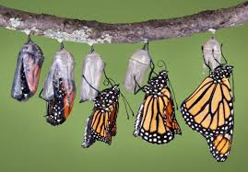
ক্রমবাচক সংখ্যা

Slide 7
শিখনফল
৮.১.১ প্রথম থেকে পঞ্চম পর্যন্ত ক্রমবাচক সংখ্যা বলতে পারবে।
৮.১.২ প্রথম থেকে পঞ্চম পর্যন্ত ক্রমবাচক সংখ্যা পড়তে পারবে।

Slide 8
বাম
ডান
প্রথম
দ্বিতীয়
তৃতীয়
চতুর্থ
পঞ্চম

Slide 9
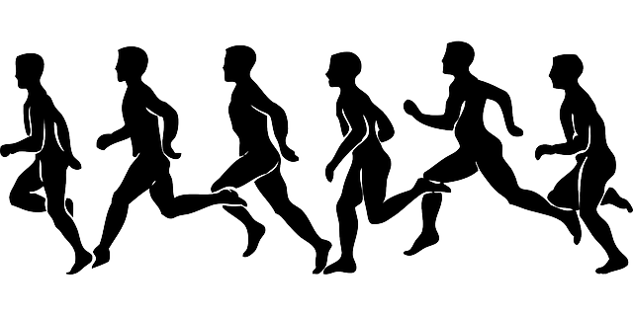
প্রথম
দ্বিতীয়
তৃতীয়
চতুর্থ
পঞ্চম

Slide 10
ডান
বাম
পঞ্চম
চতুর্থ
তৃতীয়
দ্বিতীয়
প্রথম

Slide 11
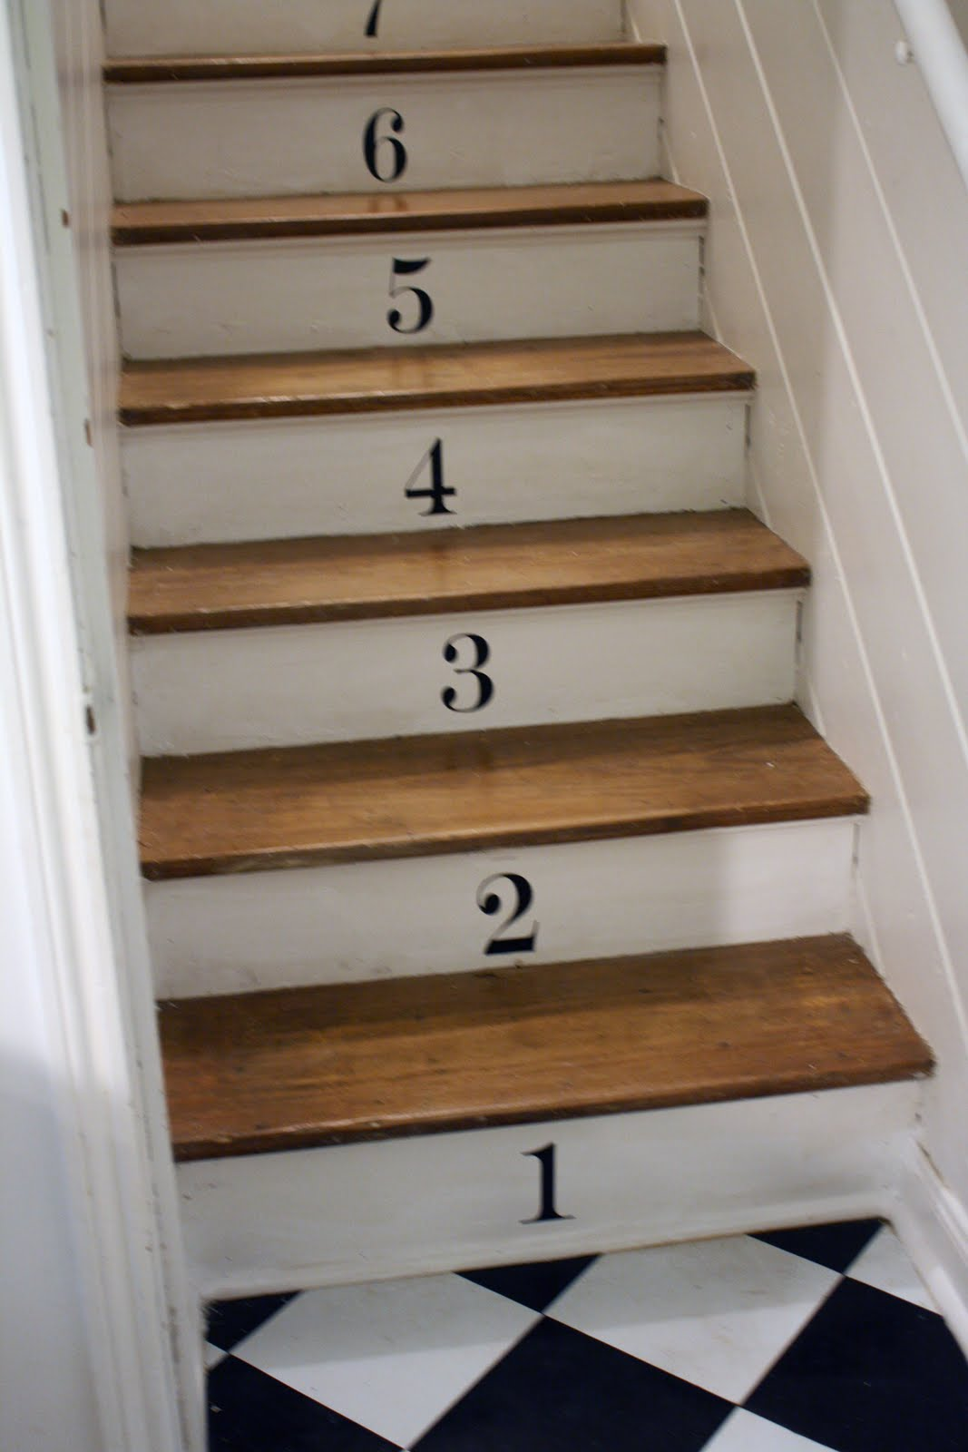
পঞ্চম
চতুর্থ
তৃতীয়
দ্বিতীয়
প্রথম

Slide 12
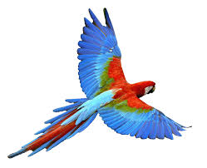
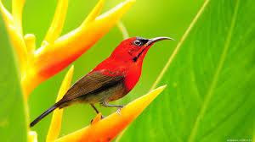
বলতো কত তম পাখিটি উড়ছে?
দ্বিতীয়

Slide 13
ডান দিক থেকে কত তম বলটি রঙ্গিন?
পঞ্চম

Slide 14
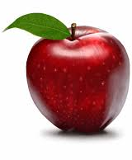
বাম দিক থেকে কোন আপেলটিতে পাতা নেই?
চতুর্থ

Slide 15
ডান দিক থেকে কোন ফুলটির রঙ আলাদা?
তৃতীয়

Slide 16
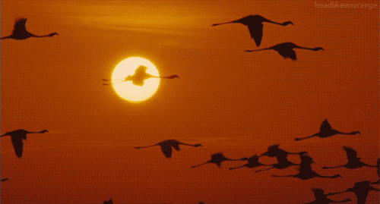
সকলকে ধন্যবাদ
আবার দেখা হবে

